Slide 1
«Публичные слушания УФНС России по Омской области по вопросам правоприменительной практики налоговых органов и соблюдения обязательных требований при проведении контрольно-надзорной деятельности на 2018 год»
УФНС России по Омской области
21.08.2018

Slide 2
«Общая характеристика налогового администрирования налогоплательщиков, осуществляющих внешнеэкономическую деятельность»
УФНС России по Омской области
Главный государственный налоговый инспектор
отдела налогообложения юридических лиц
УФНС России по Омской области
Д.А. Сметанюк
21.08.2018

Slide 3
Внешнеторговый оборот Омской области

Slide 4
Увеличилась доля экспорта в структуре продаж налогоплательщиков омского региона
Доля экспорта в структуре продаж возросла на 0,6%:
- 01.05.2017 = 3,4%;
- 01.05.2018 = 4%.
Технический углерод, синтетический каучук, полипропилен,
пшеница

Slide 5
Во внешней торговле преобладают отношения со странами дальнего зарубежья
-9 пунктов
СНГ
+9 пунктов

Slide 6
Самым активным торговым партнером Омской области является Казахстан

Slide 7
Увеличилась сумма налогового вычета, уплаченная таможенным органам при ввозе товаров на территорию РФ

Slide 8
Увеличилась сумма налогового вычета, уплаченная таможенным органам при ввозе товаров с территории государств – членов ЕАЭС

Slide 9
Импорт в разрезе стран – основных торговых партнеров Омской области

Slide 10
Экспорт и импорт услуг непрерывно растет

Slide 11
Спасибо за внимание

Slide 12
«Камеральный контроль налогоплательщиков, осуществляющих внешнеэкономическую деятельность. Взаимодействие с таможенными органами»
УФНС России по Омской области
Исполняющий обязанности начальника отдела камерального контроля
УФНС России по Омской области
Ю.В. Цурпал
21.08.2018

Slide 13
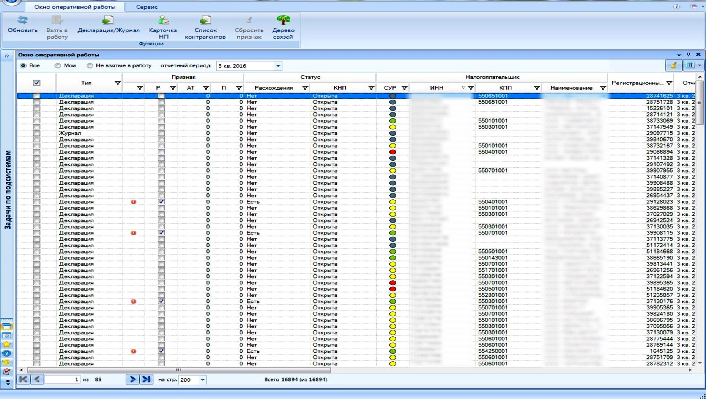
ОКНО ОПЕРАТИВНОЙ РАБОТЫ В АСК НДС-2

Slide 14
Сокращение сроков проверки декларации по НДС к возмещению
Оценка критериев
на дату представления декларации
Оценка критериев
2 месяца проверки
Принятие решения
Декларации присвоен низкий или средний уровень риска
Соответствие одному из условий:
Прямые расхождения устранены
Нарушения законодательства не выявлены
Решение о возмещении НДС
1
2
Продолжение Камеральной проверки
сумма уплаченных налогов;
90% вычетов – суммы налога, предъявленные контрагентами с низким уровнем риска

Slide 15
Спасибо за внимание

Slide 16
«Камеральный и выездной контроль налогоплательщиков, осуществляющих внешнеэкономическую деятельность. Взаимодействие с таможенными органами. Валютный контроль»
УФНС России по Омской области
Начальник контрольного отдела
УФНС России по Омской области
Т. C. Скипина
21.08.2018

Slide 17
Отмена паспорта сделки
введение процедуры постановки на учет в уполномоченном банке договоров (контрактов) с присвоением им уникальных номеров;
упрощенный порядок постановки на учет контрактов для резидентов-экспортеров;
требование для резидентов-импортеров и резидентов – сторон кредитного договора (договора займа) о постановке на учет договоров (контрактов) до проведения расчетов или иного исполнения обязательств по договорам (контрактам);
отмена требования о представлении резидентами в уполномоченные банки при осуществлении валютных операций справки о валютных операциях.
1
Notes:
17
17
готов

Slide 18
Резиденты - физические лица с учетом норм закона № 427-ФЗ
Все без исключения граждане РФ
Постоянно проживающие в РФ на основании вида на жительство иностранные граждане и лица без гражданства
Проживающие в РФ в течение года 183 дня и более
ОБЯЗАНЫ
Проживающие в РФ в течение года менее 183 дней
НЕ ОБЯЗАНЫ
сообщать об открытии, закрытии, изменении реквизитов зарубежных счетов (вкладов)
представлять отчеты о движении средств по зарубежным счетам (вкладам)
соблюдать ограничения на проведение валютных операций по зарубежным счетам (вкладам)

Slide 19
Функции валютного контроля
обеспечение законных экономических интересов государства как участника валютных правоотношений;
выявление и привлечение нарушителей валютного законодательства к ответственности и взыскание в доход государства административных штрафов за данные правонарушения.
Налоговые органы осуществляют валютный контроль
За проведением всех валютных операций, за исключением валютных операций, связанных с перемещением товаров через границу РФ и ЕАЭС;
За порядком открытия и использования резидентами своих счетов в зарубежных банках.
3
Notes:
19
19
готов

Slide 20
Деятельность налоговых органов Омской области по контролю за представлением отчетов по счетам, открытым физическими лицами-резидентами за пределами территории Российской Федерации
237 300
205 800
136 500
2016 2017 1 полугодие 2018

Slide 21
Спасибо за внимание

Slide 22
«Публичные слушания УФНС России по Омской области по вопросам правоприменительной практики налоговых органов и соблюдения обязательных требований при проведении контрольно-надзорной деятельности на 2018 год»
УФНС России по Омской области
21.08.2018

